Slide 1
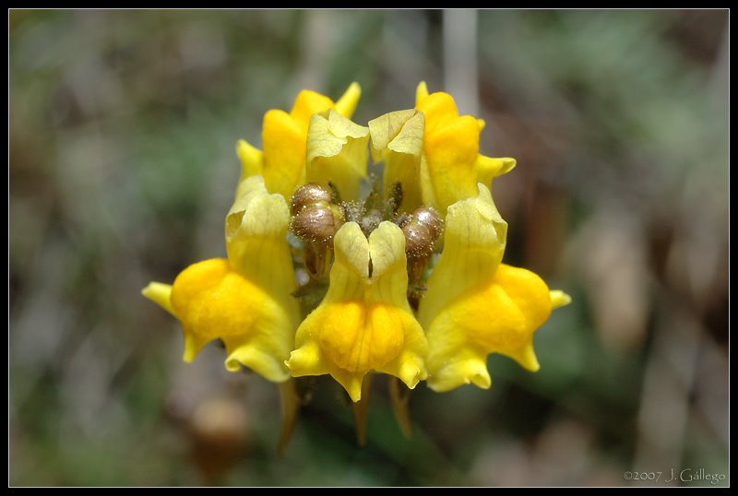



Análisis, modelado y simulación con R y Netlogo
Ecoinformática

Slide 2

MODELOS
Ecoinformática

Slide 3
¿QUÉ ES UN MODELO?
Descripción simplificada de un sistema físico real, en la que aparecen algunas de sus propiedades (Joly 1988).
Los objetivos de un modelo son:
Ofrecer una versión “manejable” del sistema
Facilitar la comprensión de la estructura del sistema
Generar y testar hipótesis
Explorar escenarios alternativos (¿qué pasaría si...?)
Predicción a corto plazo
Apoyo a la toma de decisiones
Modelos y simulaciones
Notes:
Un modelo describe de forma simpliﬁcada un sistema físico que existe en el mundo real, y ayuda a entender su funcionamiento porque ofrece una versión manejable del objeto, adaptada a nuestros recursos intelectuales y a nuestras herramientas de procesamiento y análisis de datos. Recurriendo a una deﬁnición más formal, un modelo es una representación simpliﬁcada de la realidad, en la que aparecen algunas de sus propiedades (Joly, 1988).
Pero los modelos, por su propia naturaleza, solo trabajan con un subconjunto de las propiedades reales del sistema. Como consecuencia, se debe asumir automáticamente una desviación de sus resultados con respecto a la realidad (incertidumbre).

Slide 4
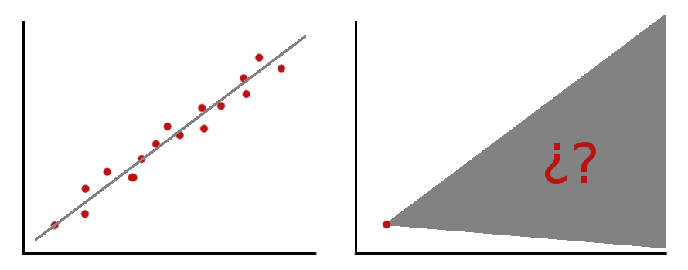
HAY DISTINTOS TIPOS DE MODELOS
No se pueden clasificar en conjuntos cerrados, sino en gradientes.
Estadísticos (empíricos) vs. teóricos (mecanicistas)
Modelos y simulaciones
Notes:
Hay dos tipos de modelos bien diferenciados: las herramientas de cálculo que son modelos empíricos, fruto de la observación, que solo informan de la conﬁguración del mundo, y los modelos teóricos, que son mecanicistas, porque predicen respuestas a partir de relaciones causales plausibles o comprobadas.
Los modelos mecanicistas tienen también un valor exploratorio, porque nos permiten obtener datos sobre el comportamiento potencial de un sistema ante distintos valores de sus parámetros.

Slide 5
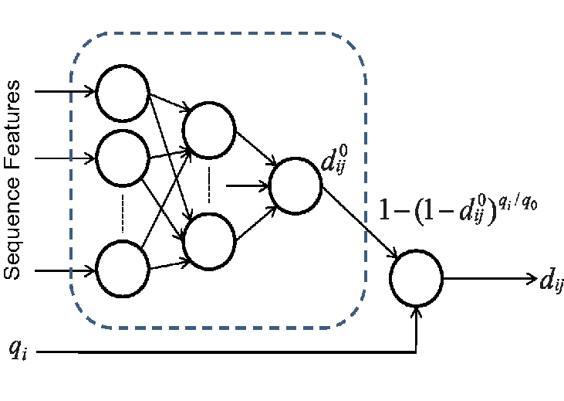
HAY DISTINTOS TIPOS DE MODELOS
Estadísticos (empíricos) vs. teóricos (mecanicistas)
Simples vs. complejos
Modelos y simulaciones
Notes:
Modelos simples con unos pocos parámetros se analizan para descubrir características generales del comportamiento del modelo.
Los modelos complejos con muchos parámetros se exploran mediante simulaciones. Las entradas del modelo son los valores de los parámetros, no los datos. Los valores de los parámetros pueden extraerse de la literatura, ya que raramente están disponibles para los contextos a los que se aplica el modelo. Reconocer que los modelos de simulación son otra forma de sistemas experimentales ayuda a encontrar su uso en un nuevo contexto. Son importantes adiciones a los métodos de la ciencia, y su uso apropiado puede ayudar a los investigadores a conocer el mundo de nuevas formas.

Slide 6
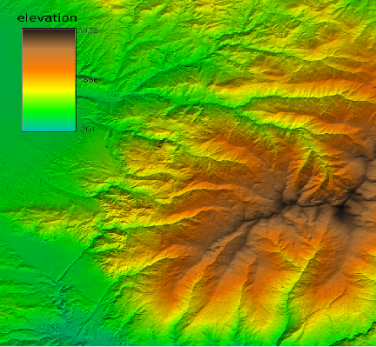
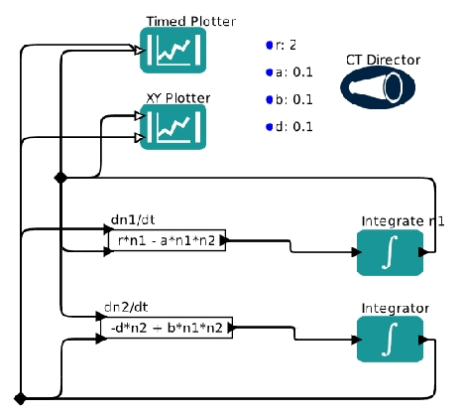
HAY DISTINTOS TIPOS DE MODELOS
Estadísticos (empíricos) vs. teóricos (mecanicistas)
Simples vs. complejos
Estáticos vs. dinámicos
Modelos y simulaciones
Notes:
Modelos simples con unos pocos parámetros se analizan para descubrir características generales del comportamiento del modelo.
Los modelos complejos con muchos parámetros se exploran mediante simulaciones. Las entradas del modelo son los valores de los parámetros, no los datos. Los valores de los parámetros pueden extraerse de la literatura, ya que raramente están disponibles para los contextos a los que se aplica el modelo. Reconocer que los modelos de simulación son otra forma de sistemas experimentales ayuda a encontrar su uso en un nuevo contexto. Son importantes adiciones a los métodos de la ciencia, y su uso apropiado puede ayudar a los investigadores a conocer el mundo de nuevas formas.

Slide 7
¿QUÉ ES UNA SIMULACIÓN?
Es una ejecución de un modelo complejo y dinámico con unos valores determinados para el conjunto de parámetros.
¿Para qué sirve?:
Replicar características del mundo real in silico mediante programas de ordenador.
Estudiar sistemas complejos cuando los modelos simples no pueden capturar la necesaria complejidad.
Crear un “mundo” en el que el investigador tiene acceso a todas las leyes, componentes y sus interacciones.
Modelos y simulaciones
Notes:
Las simulaciones son sistemas experimentales, pero con una gran ventaja: el modelador tiene un completo control sobre el sistema. Esto permite experimentos que no serían posibles en el sistema real por costosos, peligrosos o poco éticos. Los modelos de simulación pueden explorarse con las mismas técnicas experimentales y estadísticas que se usan en el mundo real.
Cuando un investigador construye un modelo de simulación, crea un mundo en el que tiene acceso a todas las leyes, componentes e interacciones entre ellos. Hasta el grado de que los investigadores pueden emparejar su modelo con el sistema real y aprender cosas de la simulación que les hablen acerca del mundo real.

Slide 8
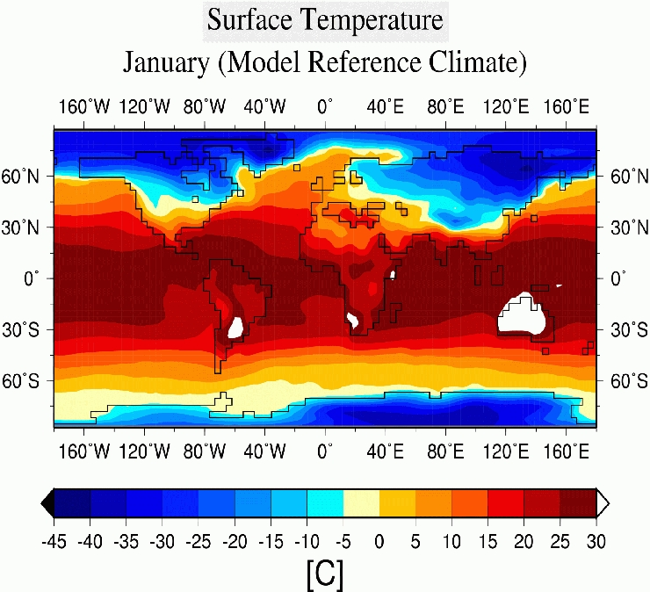
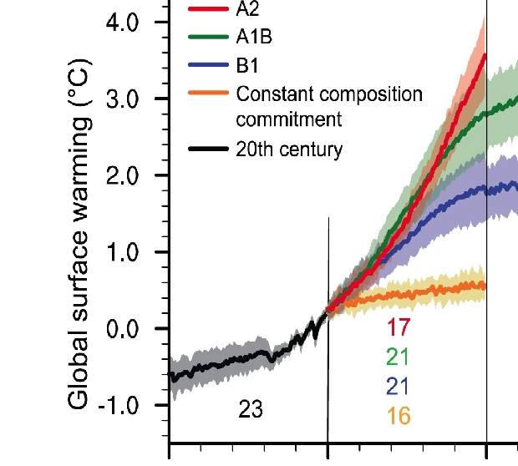
¿QUÉ ES UNA SIMULACIÓN?
Modelos y simulaciones

Slide 9
MODELOS DINÁMICOS CON SISTEMAS MULTI-AGENTE
Ecoinformática

Slide 10

SISTEMAS MULTI-AGENTE
Variables
Notes:
Lo ideal es seleccionar variables sospechosas de tener gran inﬂuencia en la distribución de la especie. La selección de gradientes directos y de recursos para calibrar mejora la interpretación ecológica de los resultados.
La jerarquía espacial a la que están sujetas las variables: las variables climáticas controlan los patrones de distribución a escalas amplias (por ejemplo, a escala peninsular, o europea) y resoluciones groseras (celdas de 1 a 10 kilómetros de lado), mientras que las variables topográﬁcas y geológicas toman el control a pequeñas escalas (por ejemplo, un sistema montañoso) y altas resoluciones espaciales (celdas de 100 a 10 metros de lado).
La colinealidad introduce variables con estructura espacial redundante.
Las variables pueden inﬂuir en la distribución de la especie aisladamente, o pueden interaccionar entre sí. Las interacciones son difíciles de interpretar biológicamente y multiplican el trabajo computacional al desarrollar un modelo, por lo que raramente son tenidas en cuenta, excepto en aquellos algoritmos que calculan las interacciones automáticamente.

Slide 11
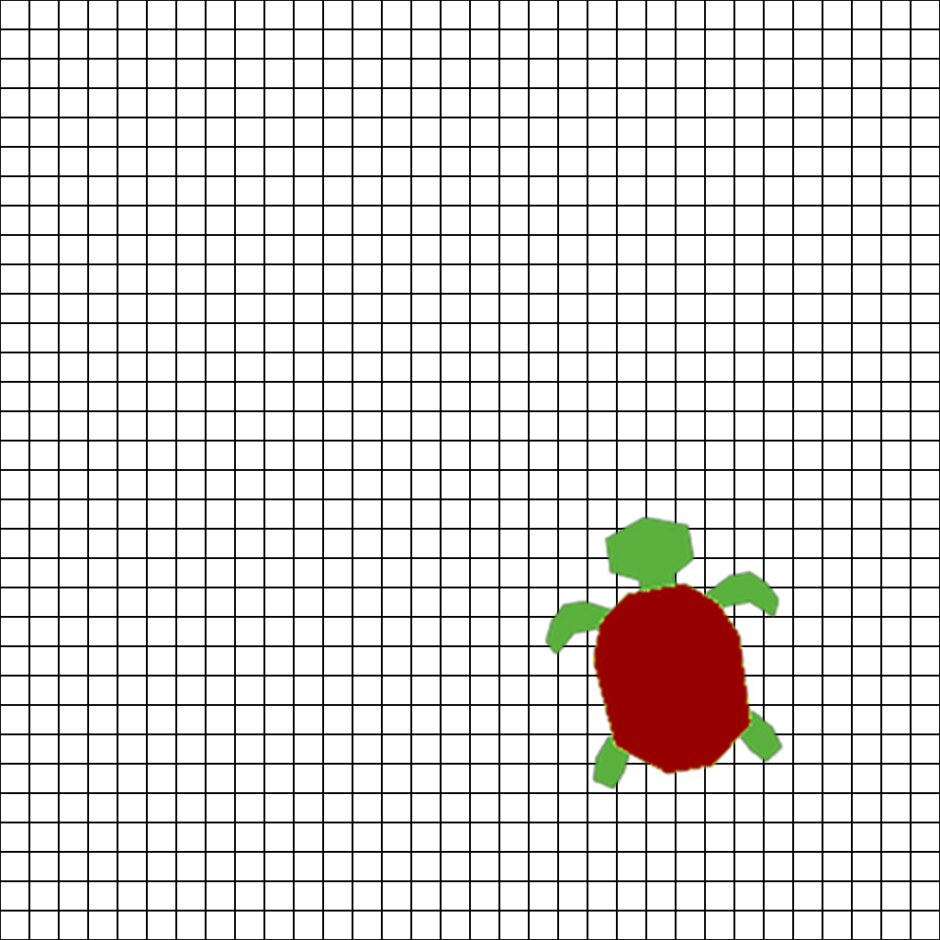
LAS TORTUGAS
Variables
Notes:
Lo ideal es seleccionar variables sospechosas de tener gran inﬂuencia en la distribución de la especie. La selección de gradientes directos y de recursos para calibrar mejora la interpretación ecológica de los resultados.
La jerarquía espacial a la que están sujetas las variables: las variables climáticas controlan los patrones de distribución a escalas amplias (por ejemplo, a escala peninsular, o europea) y resoluciones groseras (celdas de 1 a 10 kilómetros de lado), mientras que las variables topográﬁcas y geológicas toman el control a pequeñas escalas (por ejemplo, un sistema montañoso) y altas resoluciones espaciales (celdas de 100 a 10 metros de lado).
La colinealidad introduce variables con estructura espacial redundante.
Las variables pueden inﬂuir en la distribución de la especie aisladamente, o pueden interaccionar entre sí. Las interacciones son difíciles de interpretar biológicamente y multiplican el trabajo computacional al desarrollar un modelo, por lo que raramente son tenidas en cuenta, excepto en aquellos algoritmos que calculan las interacciones automáticamente.

Slide 12
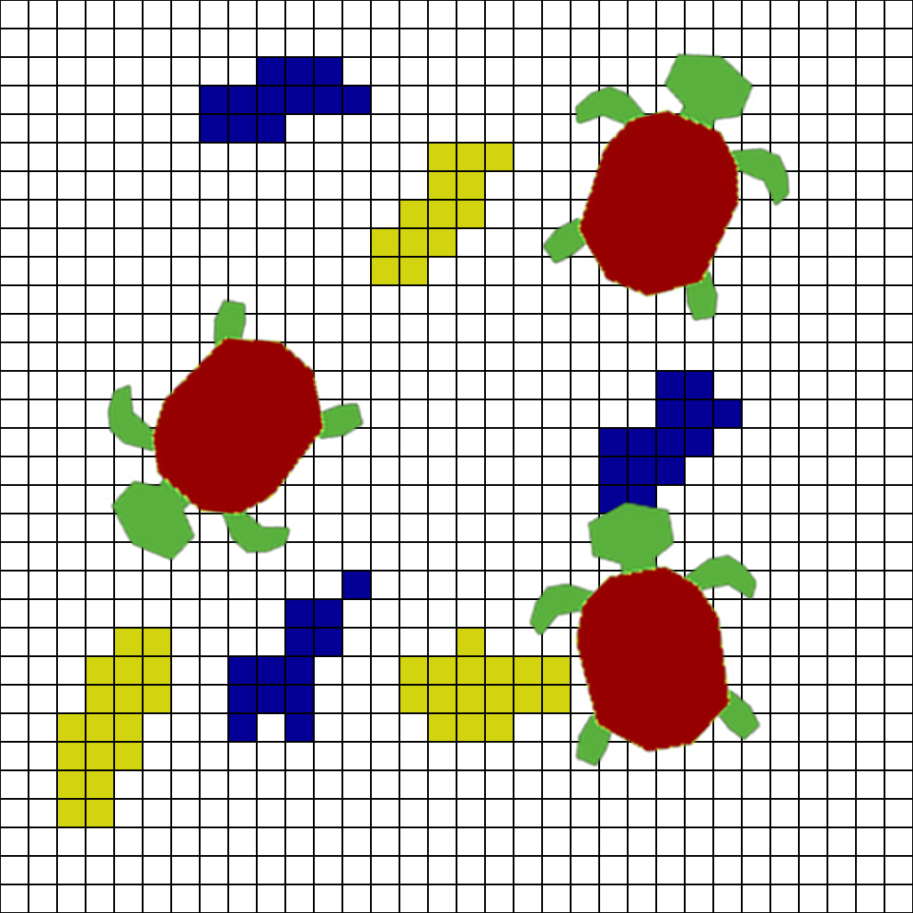
LAS INTERACCIONES
Variables
Notes:
Lo ideal es seleccionar variables sospechosas de tener gran inﬂuencia en la distribución de la especie. La selección de gradientes directos y de recursos para calibrar mejora la interpretación ecológica de los resultados.
La jerarquía espacial a la que están sujetas las variables: las variables climáticas controlan los patrones de distribución a escalas amplias (por ejemplo, a escala peninsular, o europea) y resoluciones groseras (celdas de 1 a 10 kilómetros de lado), mientras que las variables topográﬁcas y geológicas toman el control a pequeñas escalas (por ejemplo, un sistema montañoso) y altas resoluciones espaciales (celdas de 100 a 10 metros de lado).
La colinealidad introduce variables con estructura espacial redundante.
Las variables pueden inﬂuir en la distribución de la especie aisladamente, o pueden interaccionar entre sí. Las interacciones son difíciles de interpretar biológicamente y multiplican el trabajo computacional al desarrollar un modelo, por lo que raramente son tenidas en cuenta, excepto en aquellos algoritmos que calculan las interacciones automáticamente.

Slide 13
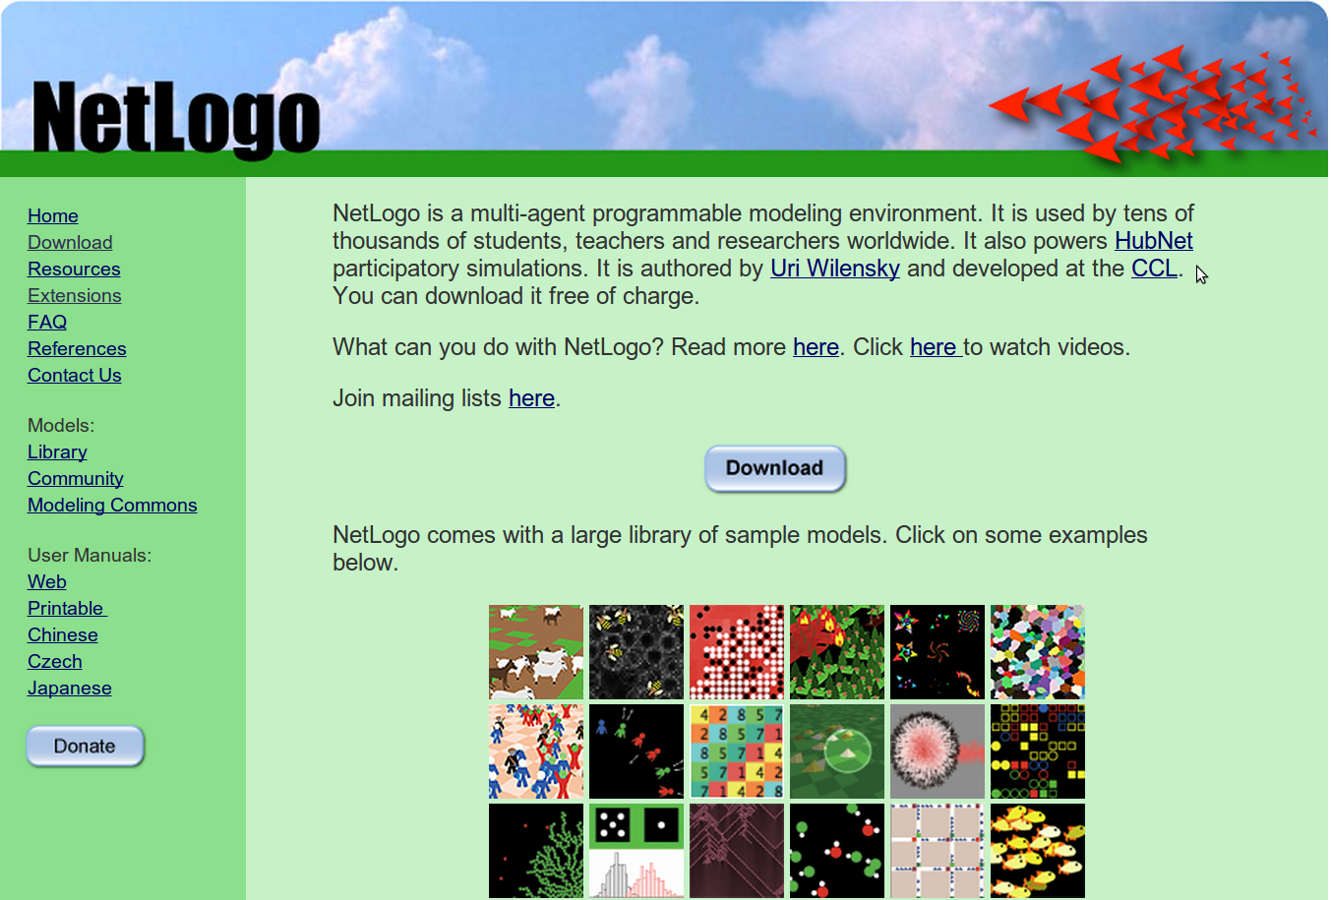
NETLOGO
Variables
Notes:
Lo ideal es seleccionar variables sospechosas de tener gran inﬂuencia en la distribución de la especie. La selección de gradientes directos y de recursos para calibrar mejora la interpretación ecológica de los resultados.
La jerarquía espacial a la que están sujetas las variables: las variables climáticas controlan los patrones de distribución a escalas amplias (por ejemplo, a escala peninsular, o europea) y resoluciones groseras (celdas de 1 a 10 kilómetros de lado), mientras que las variables topográﬁcas y geológicas toman el control a pequeñas escalas (por ejemplo, un sistema montañoso) y altas resoluciones espaciales (celdas de 100 a 10 metros de lado).
La colinealidad introduce variables con estructura espacial redundante.
Las variables pueden inﬂuir en la distribución de la especie aisladamente, o pueden interaccionar entre sí. Las interacciones son difíciles de interpretar biológicamente y multiplican el trabajo computacional al desarrollar un modelo, por lo que raramente son tenidas en cuenta, excepto en aquellos algoritmos que calculan las interacciones automáticamente.

Slide 14
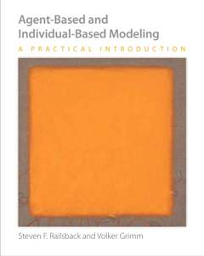
LIBRO RECOMENDABLE
Agent-based and Individual-based Modeling: A Practical Introduction
http://www.railsback-grimm-abm-book.com/
Variables
Notes:
Lo ideal es seleccionar variables sospechosas de tener gran inﬂuencia en la distribución de la especie. La selección de gradientes directos y de recursos para calibrar mejora la interpretación ecológica de los resultados.
La jerarquía espacial a la que están sujetas las variables: las variables climáticas controlan los patrones de distribución a escalas amplias (por ejemplo, a escala peninsular, o europea) y resoluciones groseras (celdas de 1 a 10 kilómetros de lado), mientras que las variables topográﬁcas y geológicas toman el control a pequeñas escalas (por ejemplo, un sistema montañoso) y altas resoluciones espaciales (celdas de 100 a 10 metros de lado).
La colinealidad introduce variables con estructura espacial redundante.
Las variables pueden inﬂuir en la distribución de la especie aisladamente, o pueden interaccionar entre sí. Las interacciones son difíciles de interpretar biológicamente y multiplican el trabajo computacional al desarrollar un modelo, por lo que raramente son tenidas en cuenta, excepto en aquellos algoritmos que calculan las interacciones automáticamente.

Slide 15

TRABAJANDO CON NETLOGO
Vamos a ver algunos ejemplos
Life
Ants
Mariposas
Buscador (1, 2 y 3)
Migración
Aprendizaje artificial: RF

